Slide 1
WIFI密码破解之WPS加密
实验目的：
熟悉reaver、wifite和bully等常用WPS破解工具的参数选择及其含义。
实验环境：
Kali操作系统及相关WPS破解工具
无线网卡
支持WPS加密的无线AP

Slide 2
实验原理：WPS（Wi-Fi Protected Setup）是由Wi-Fi联盟组织实施的可选认证项目，主要是为了简化无线局域网安全及安全性能的配置工作。用户只需要简单按下路由器上的WPS按钮或者输入PIN码，即可快速连接到Wi-Fi网络。
WPS PIN码共8位，其中第8位是校验和，所以只需计算出前7位即可。在实施PIN破解时，可以分别判断PIN的前四位和后三位是否正确。因此，PIN码只有10^4+10^3=11000种变化。
那么在实际破解尝试中，最多只需试验11000次，平均只需试验5500次就能破解。

Slide 3
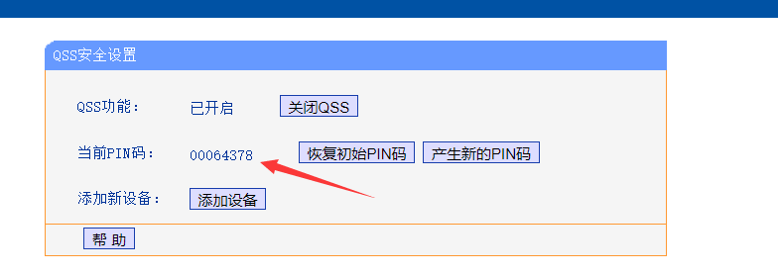
在一些客户端或路由器上，WPS也称为WSC或QSS。
例如，在TP-LINK无线路由器中显示的就是QSS。

Slide 4
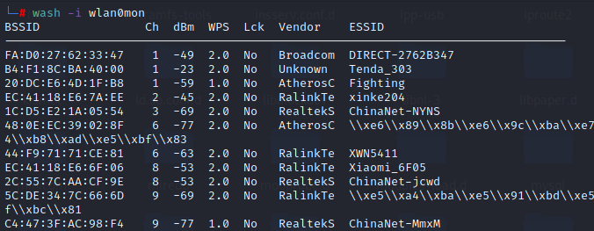
1.开启无线网卡的监听模式。
2.使用wash工具扫描开启WPS的AP。可使用wash --help查看帮助。
BSSID:AP 的MAC地址
Ch：AP的工作信道
dBm：接收的信号强度
WPS：WPS的版本
Lck：WPS是否锁定
Vendor：生成厂商
ESSID：AP的SSID

Slide 5
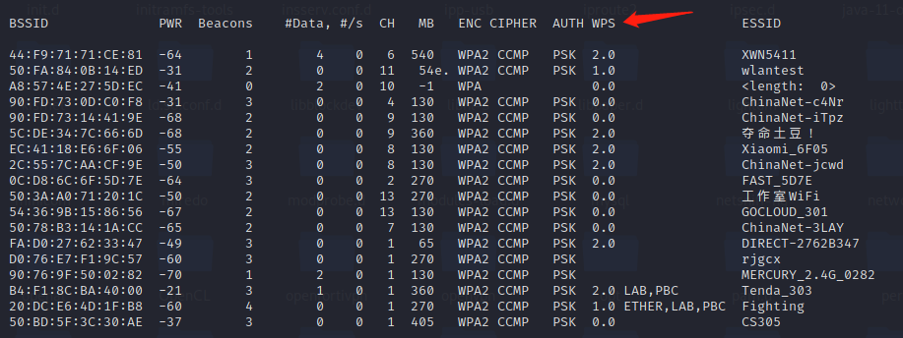
注：对于破解WPS加密，并不是所有路由器都可以破解成功，主要取决于路由器的芯片，其中，最有可能破解成功的是博通（Broadcom）和雷凌（Ralink）芯片的路由器。
破解PIN码对信号要求极为严格，如果信号稍差，可能导致进度变慢（重复同一个PIN码或timeout）。
也可在airodump-ng中 加入 --wps选项查看有WPS功能的AP。

Slide 6
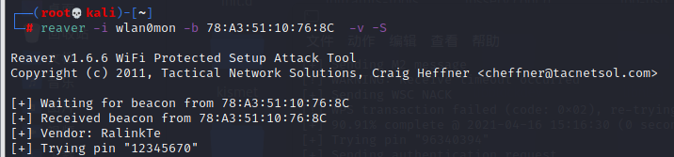
3. 使用reaver工具进行破解。Reaver是一款暴力破解PIN码的工具，将尝试一系列的PIN码，直到破解出正确的PIN码，而且还可以恢复出WPA/WPA2密码。其语法格式如下：
reaver -i [interface] -b [ap的mac地址]
可以使用reaver --help查看帮助文档。参数说明：
-i 指定监听的无线接口
-b 指定目标AP的mac地址
-S 使用最小的DH key，可以提高破解速度
-v 显示非严重警告 -vv 显示更多， 相对应的 -q 只显示关键信息
-d 即delay每穷举一次的闲置时间，预设为1秒
-c 信道号码
-p 使用指定PIN码的四位或八位开始破解。

Slide 7

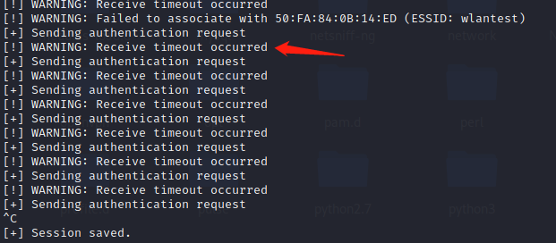
如下图，是对mac值为50:FA:84:0B:14:ED的AP使用指定PIN码进行破解。
ctrl+c停止之后，如果会完成了一些验证，会显示“session saved”自动保存。如下次破解的是同一个AP，就会提示是否从上一个session开始。
若如上图一样，不断报错，可以ctrl+c停止一会儿，再继续扫描。

Slide 8


为了减短测试时间，用-p命令选择从正确的PIN码进行尝试。
如上图，刚开始，显示破解完成了0.00%。
如上图，显示破解完成了90.9%，也就是说，确定前4位PIN码，大概花了25分钟。

Slide 9
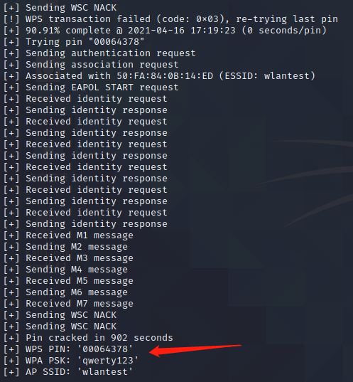
如图是完成PIN码破解的截图，可以看到成功破解了PIN码和PSK密钥。
在指定正确PIN码的情况下，破解也花了大概一个小时，所以WPS破解需要很长一段时间，需要耐心等待！大家只要掌握破解方法即可！

Slide 10
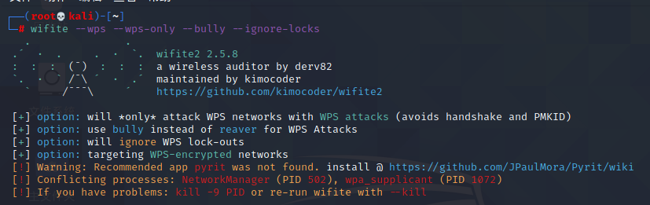
wifite是一款自动化WEP、WPA和 WPS破解工具。用于破解WPS加密的语法格式如下：
wifite --wps --wps-only --bully
--wps：仅显示启用WPS功能的无线网络。
--wps-only：仅实施WPS PIN和Pixie-Dust攻击。
--bully：使用bully程序实施WPS PIN和Pixie-Dust攻击。
--ignore-locks：当AP锁定后，继续WPS PIN攻击。
使用wifite破解WPS加密。执行命令如下：

Slide 11
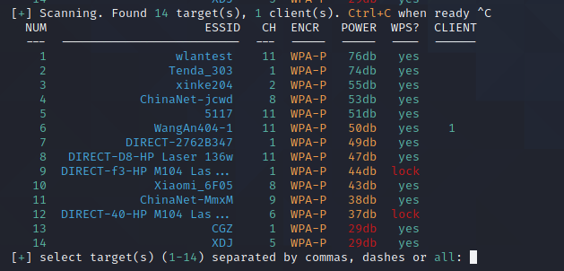
选择想要破解的AP，比如这里选择编号1。 输出信息如下：
剩下就需要耐心等待，不一定能破解成功。

Slide 12
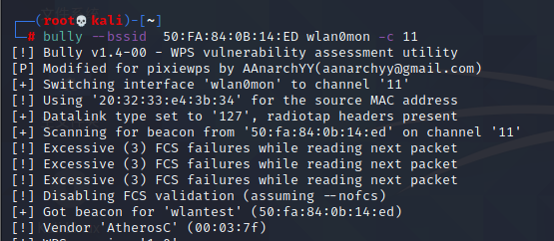
Bully也是一款利用路由器的WPS漏洞来破解WIFI的工具。其语法格式如下：
bully --bssid [AP的MAC地址] -c [channel] [interface] -vv
interface：指定监听的无线接口。
-b，--bssid：指定目标AP的MAC地址。
-c，--channel：指定目标AP工作的信道。
-vv：显示更详细的信息。
使用Bully工具破解WPS加密。执行命令如下：

Slide 13
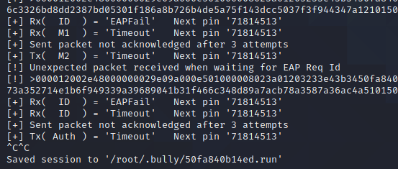
ctrl+c 停止之后，将会以目标AP的MAC地址作为文件名保存会话。

Slide 14
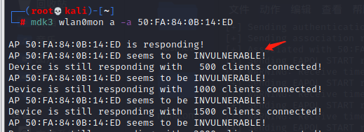
防止锁PIN
目前，大部分路由器都自带防PIN功能。当穷举PIN码暴力破解时，连续使用超过特定次数的PIN码后，路由器会暂时锁定WPS功能一段时间。这种情况，需要耐心等待其恢复WPS功能。也可以使用mdk3发起洪水攻击，使得路由器合法用户无法使用网络，从而迫使路由器主人重启路由器，即可解除PIN锁。
AP认证洪水攻击，就是向AP发送大量虚假的连接请求。当发送的请求超过AP所能承受的范围时，AP就会自动断开现有连接，使得合法用户无法使用网络。其语法格式如下：
mdk3 <interface> a <test_options>
interface:指定用于攻击的网络接口，需是监听模式的接口。
a: 实施身份验证洪水攻击模式。
-a: 指定要攻击的目标AP的MAC地址。

Slide 15
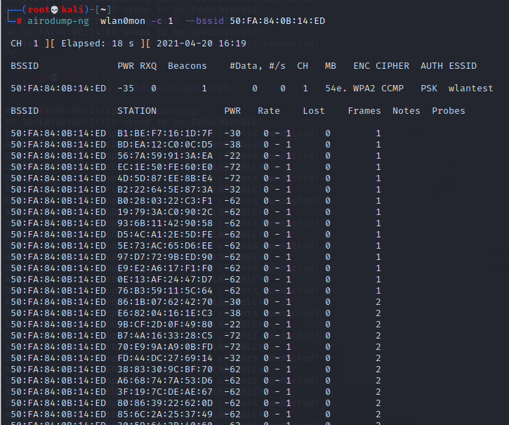
使用airodump-ng监测，可以看到界面下方瞬间出现了大量的伪造客户端，且连接的目标AP均为"50:FA:84:0B:14:ED"。！
如果攻击不成功，在打开监听模式时，就选择AP所在的信道进行监听。

